Slide 1
2017-1학기 졸업 프로젝트 진행 발표
통계적 품질 관리를 위한
R commander Plug-in
Packages 개발
그것이 R고 싶다
201402308 이상인 (발표자)
201202856 이해중 (PM)
201402735 이홍재
201400353 김동민
201300295 김근우
Notes:
안녕하십니까, 통계적 품질 관리를 위한 R commander Plug-in packages개발이라는 주제로 발표를 진행하게 될 “그것이 R고 싶다.” 조의 산업경영공학과 12학번 “이해중＂입니다.
발표를

Slide 2

progress presentation
목차 CONTENTS
02. 프로젝트 내용
03. 프로젝트 활용
04. 프로젝트 관리
01. 프로젝트 개요
Notes:
목차입니다. 프로젝트에 대한 개요를 시작으로 구체적인 내용,시연, 관리에 대해 설명 드리겠습니다.

Slide 3
01
한국외국어대학교 산업경영공학과
R commander Plug-in Packages 개발
프로젝트 개요
1.1 중간발표 지적사항 및 보완
1.2 프로젝트 요약
Notes:
프로젝트의 개요입니다. 요약 설명 후, 지적사항 및 보완에 대해 설명 드리도록 하겠습니다.

Slide 4
progress presentation
프로젝트 개요
프로젝트 내용
활용
프로젝트 관리
1.1 지적사항 및 보완
지적사항 | 보완
메뉴(함수)기능 추가로는 프로젝트 범위가 좁기 때문에 사용자(기업) 활용도를 높이기 위한 시스템적 방안 제공 필요 고객(중소기업)이 필요로 하는 기능, UI에 대한 고려필요 | 동일금속에서 필요로 하는 기능을 프로젝트 범위에 맞춰 동일금속 customize화된 R-web application 구축 제품 품질 부서 담당자와 인터뷰를 통해 현재 사용하고 있는 프로그램의 문제점과 필요로 하는 기능 등을 조사 본 프로젝트에서 제작한 패키지를 선택하여 적재하는 것 외에 다른 분석도 요구하면 적재를 고려하여 편의를 제공할 것
개발 패키지의 중소기업 활용 결과에 대한 신뢰성, 타당성 검증을 위한 합리적인 방안 마련 | 개발 패키지: Minitab 등 통계패키지에서의 결과값과 자체적으로 개발한 패키지의 결과값이 동일한지 확인 기업 customize: 요구사항을 반영한 R-web application의 효과성을 보여주기 위해 사전, 사후 만족도조사를 실시
Notes:
(미완)
SQC Tool을 제공하기 위해 -> 오픈소스 R을 선택 -> GUI 제공 환경의 R commander

Slide 5




progress presentation
프로젝트 개요
프로젝트 내용
활용
프로젝트 관리
1.2 프로젝트 요약
Reliable ?
Statistical
Quality
Control
R Commander for SQC
Comfortable ?
기술 통계
QC 7도구
동일금속Customizing
관리도
공정능력분석
측정시스템분석
샘플링 검사
Notes:
(미완)
SQC Tool을 제공하기 위해 -> 오픈소스 R을 선택 -> GUI 제공 환경의 R commander

Slide 6
02
한국외국어대학교 산업경영공학과
R commander Plug-in Packages 개발
프로젝트 내용
2.1 Plug-in 패키지 개발 현황
2.2 R패키지 현황
2.3 MSA 진행 결과
2.4 SI 진행 결과
Notes:
프로젝트의 내용으로, R 패키지 현황, Plug-in 패키지 개발 범위, 개발 프로세스, PCA plug-in 패키지 진행과정
현재까지의 프로젝트 진행현황 순으로 진행하겠습니다.

Slide 7
progress presentation
프로젝트 개요
프로젝트 내용
활용
프로젝트 관리
2.1 plug-in 패키지 개발 진행현황
Process | PCA plug-in 패키지 |  |  | MSA plug-in 패키지 |  |  | SI plug-in 패키지
 | Step1 | Step2 | Step3 | Step1 | Step2 | Step3 | Step1 | Step2 | Step3
 | Step4 | Step5 | Step6 | Step4 | Step5 | Step6 | Step4 | Step5 | Step6
 | Step7 | Step8 | Step9 | Step7 | Step8 | Step9 | Step7 | Step8 | Step9
 | Step10 | Step11 | Step12 | Step10 | Step11 | Step12 | Step10 | Step11 | Step12
 | Step13 | Step14 | Step15 | Step13 | Step14 | Step15 | Step13 | Step14 | Step15
품질 관련 R 패키지 조사
Function()
기능 조사
및 검증
패키지
활용 및 구축
UI 설계 및
구현
Plug-in
패키지 개발
Notes:
다음은 전체 플러그인 패키지 개발 진행현황입니다.
현재 PCA 패키지와 UI를 연결하는 과정에 있으며
중간발표까지는 도움말 기능을 제외한 공정능력분석 플러그인 패키지를 구축해
시연 할 계획입니다.

Slide 8
progress presentation
프로젝트 개요
프로젝트 내용
활용
프로젝트 관리
2.2 R 패키지 현황
All of R package
Date (updated) | Package | Title
2017-04-02 | BioInstaller | Lightweight Biology Software Installer
2017-04-02 | ggspatial | Spatial Data Framework for ggplot2
2017-04-02 | minval | MINimal VALidation for Stoichiometric Reactions
2017-04-01 | bayesDP | Tools for the Bayesian Discount Prior Function
2017-04-01 | configr | An Implementation of Parsing and Writing Configuration File (JSON/INI/YAML/TOML)
2017-04-01 | corpcor | Efficient Estimation of Covariance and (Partial) Correlation
2017-04-01 | countyfloods | Quantify United States County-Level Flood Measurements
∙ ∙ ∙ | ∙ ∙ ∙ | ∙ ∙ ∙
2006-03-15 | coxrobust | Robust Estimation in Cox Model
2005-10-29 | vioplot | Violin plot
R package about Quality Control
Published date Update date | Package (Author) | Title
2004-03-04 2014-10-07 | qcc (Luca Scrucca) | Quality Control Charts
2008-12-15 2016-10-24 | graphicsQC (Stephen Gardiner) | Quality Control for Graphics in R
2014-05-30 2016-07-20 | qcr (Miguel Flores) | Quality Control Review
2009-09-24 2014-04-22 | IQCC (Emanuel P. Barbosa) | Improved Quality Control Charts
2012-06-28 2016-06-01 | MSQC (Edgar Santos-Fernandez) | Multivariate Statistical Quality Control
2010-06-15 2016-02-24 | qualityTools (Thomas Roth) | Statistical Methods for Quality Science
2011-03-04 2017-03-13 | SixSigma (Emilio L. Cano) | Six Sigma Tools
2011-06-27 2015-06-11 | LTPDvar (Nikola Kasprikova) | LTPD and AOQL Plans for Acceptance Sampling Inspection by Variables
2007-07-07 2016-12-29 | Acceptance Sampling (Andreas Kiermeier) | Creation and Evaluation of Acceptance Sampling Plans
CRAN
R-bloggers
Stackoverflow
∙
∙
∙
Total 10,281개의 패키지 존재 ( 2017-04-02 기준 )
총 9개의 품질 관리 관련 패키지
Notes:
현재 R에 공식적으로 존재하는 패키지는 좌측 표와 같이 총 10,281개이며, 그 중 품질 관련 패키지는 오른쪽에 있는 표와 같습니다.
패키지를 구축하는 과정에 있어, 기능 중복 및 불 필요한 개발을 방지하기 위해 R 패키지 현황 조사에 상당한 노력을 기울였습니다.
그 결과 9개의 관련 패키지를 찾아 내었습니다.

Slide 9
progress presentation
프로젝트 개요
프로젝트 내용
활용
프로젝트 관리
2.3 측정시스템 분석
▶ MSA(Measurement Systems Analysis)란 측정시스템 산포(변동)가
관측된 공정 산포에 얼마나 많은 영향을 미치는 지를 분석하는 것
프로세스 산포
공정 변화에
의한 산포
측정 산포
단기 프로세스
산포
장기 프로세스
산포
계측기 산포
계측자 산포
안정성
선형성
편의
반복성
재현성
위치
퍼짐
정확도 : 중심에서 벗어난 정도를 나타냄
Gage R&R : 흩어진 정도를 나타냄
Notes:
측정시스템의 정확도에 관련된 요소는 크게 안정성, 선형성, 편의로 나뉜다.
안정성은 시간이 지남에 따른 동일 부품(시료)에 대한 측정결과의 변동 정도를 의미한다. 관리도를 보고 평가할 수 있기때문에 다루지 않음
선형성은 계측기의 측정범위 전 영역에 걸쳐서 편의값이 일정한지를 평가하는 것이다.
편의(치우침)는 어떤 계측기로 동일의 제품을 여러 번 측정하였을 때 얻어지는 측정치의 평균과 기준값과의 차이를 편의라고 부른다.
선형성과 편의를 구해 측정이 정학하게 이루어지는지 판단 할 수 있다.
측정시스템의 정밀도(퍼짐)에 관련된 요소는 반복성 과 재현성으로 나뉜다.
반복성은 동일의 평가자가 동일의 계측기를 갖고 동일한 부품을 측정하였을 때 파생되는 측정의 변동이다. (계측기의 변동)
재현성은 평가자(측정자)간의 차이를 말합니다. (평가자의 변동)
그리고 반복성과 재현성의 두 가지 변동을 합한 것, 즉 측정시스템의 변동을 “Gage R&R”이라고 부르며 이 분석을 “Gage R&R Study“ 라고 합니다.

Slide 10
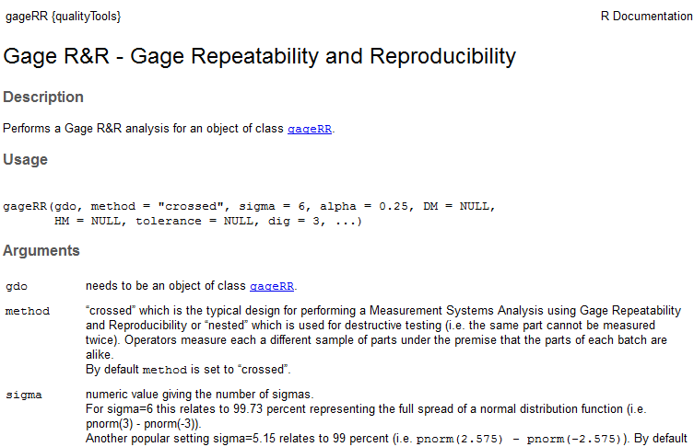
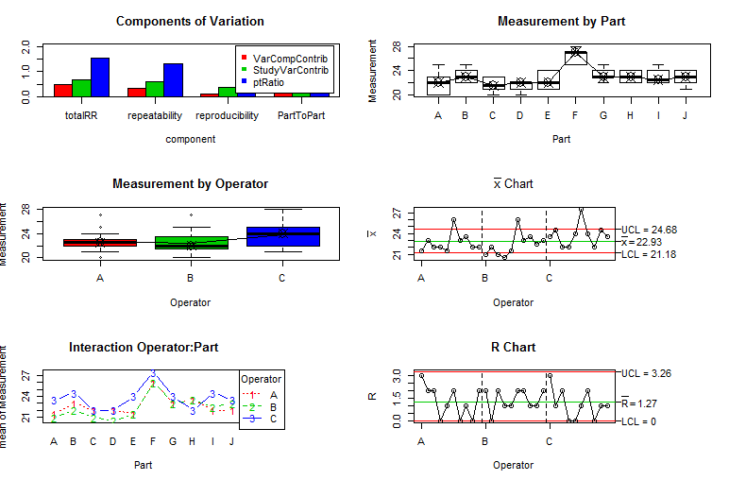
progress presentation
프로젝트 개요
프로젝트 내용
활용
프로젝트 관리
2.3-1 MSA 관련 패키지 조사 및 function검증
MSA 관련 R 패키지 조사
Step1. 관련 패키지 검색
Step2. 패키지 설치
Step3. 패키지 확인
1. 관련 Key-word 검색
2. 카테고리별 검색
(Cran-r)
1. install.packages(“ ”)
2. library(“ ”)
3. ??PackageName
1. Description 확인
Function()
기능 조사
및 검증
Step4. function 조사
Step5. function 검증
Step6. 추가 function 조사
1. function() 기능조사
2. function() 선별
3. 내부 code 조사
1. example() 확인
2. 결과값 검증
1. 새로 추가 할 function 정의
MSA Plug in 패키지 모듈 | R 패키지
 | qualityTools 패키지 | Sixsigma 패키지 | 본 프로젝트 패키지
Gage R&R 연구 (교차) | ● | ● | msa.gageRR()
Gage R&R 연구 (내포) | ● | ● | msa.destTest()
Gage R&R 연구 (일원배치법) | Χ | Χ | msa.oneway()
선형성 & 치우침 | ● | Χ | msa.linBias()
반복성 & 치우침 | ● | Χ | msa.repBias()
Notes:
다음은 앞서 정의한 개발프로세스를 적용하여 MSA 플러그인 패키지에 적용한 예입니다.
R에서 공정능력분석과 연관된 패키지를 3단계 스텝을 밟아 qualityTools, Sixsigma 라는 패키지를 찾았습니다.
그 다음 각 패키지에 존재하는 function()을 검색해 function 에 쓰이는 변수를 확인하고 더욱 깊숙히 들어가 참고할 수 있는 function의 내부 알고리즘을 확인했습니다.
또한 결과값으로 나오는 값이 정말 신뢰할 만한 값인지를 확인 하기위해 예제문제를 통해 확인했습니다..

Slide 11
progress presentation
프로젝트 개요
프로젝트 내용
활용
프로젝트 관리
2.3-2 Gage R&R 연구(교차) 분석
교호작용 유의o/교호작용 유의x 계량형 측정시스템분석 |  |  |  | AIAG |  |  |  |  |  |  |  |  | 본 프로젝트의 패키지
항 목 |  |  |  | MINITAB |  |  |  |  |  |  | qualityTools 패키지 gageRR() | SixSigma 패키지 ss.rr() | SixSigma 패키지 ss.rr() 활용
Data type |  |  |  |  |  |  |  |  |  |  | Class "gageRR" | dataframe | dataframe
필수 function() |  |  |  |  |  |  |  |  |  |  | ①gageRRDesign() ②respose()=data ③gageRR() ④summary() ⑤plot() | ①data.frame() ②ss.rr() | msa.gageRR()
분산분석표출력값 | 요인 |  |  |  |  |  |  | 측정시스템 평가지표
 |  |  |  | 분산성분 | %기여 | 표준편차 | 연구변동 | %연구변동 | %공정 | %공차
 | 총 Gage R&R |  |  | ● | ● | ● | ● | ● | ● | ● | ● | ●
 |  | 반복성 |  | ● | ● | ● | ● | ● | ● | ● | ● | ●
 |  | 재현성 |  | ● | ● | ● | ● | ● | ● | ● | ● | ●
 |  |  | Operator | ● | ● | ● | ● | ● | ● | ● | ● | ●
 |  |  | Operator*Part | ● | ● | ● | ● | ● | ● | ● | ● | ●
 | 부품-대-부품 |  |  | ● | ● | ● | ● | ● | ● | ● | ● | ●
 | 총 변동 |  |  | ● | ● | ● | ● | ● | ● | ● | ● | ●

Slide 12
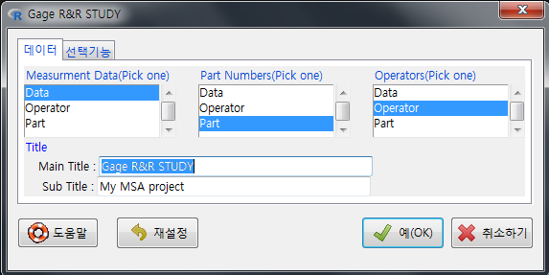
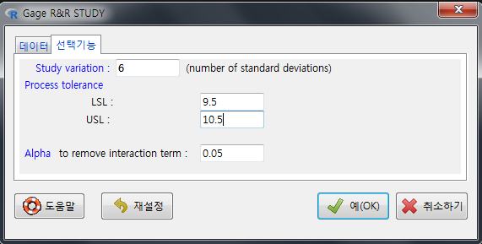
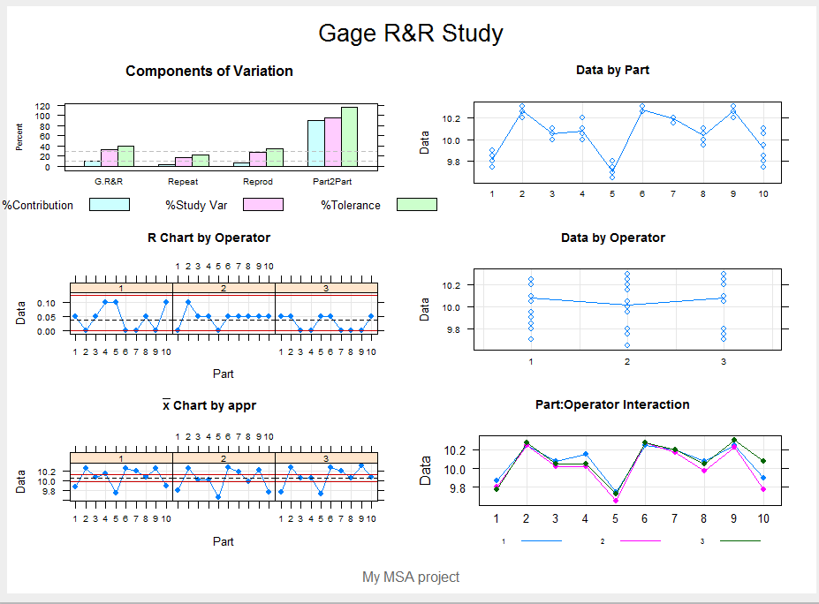
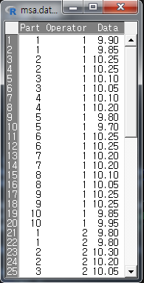
progress presentation
프로젝트 개요
프로젝트 내용
활용
프로젝트 관리
2.3-2 Gage R&R 연구(교차) 출력값
Notes:
수정해야함 -> DATA 출력값

Slide 13
progress presentation
프로젝트 개요
프로젝트 내용
활용
프로젝트 관리
2.3-3 Gage R&R 연구(내포) 분석
파괴검사(내포연구) 계량형 측정시스템분석 |  |  | AIAG |  |  |  |  |  |  |  |  | 본 프로젝트의 패키지
항 목 |  |  | MINITAB |  |  |  |  |  |  | qualityTools 패키지 gageRR() | SixSigma 패키지 ss.rr() | qualityTools 패키지 gageRR() 활용
Data type |  |  |  |  |  |  |  |  |  | dataframe | dataframe | dataframe
필수 function() |  |  |  |  |  |  |  |  |  | ①gageRRDesign() ②respose()=data ③gageRR(,method= “nested”) ④summary() | ①data.frame() ②ss.rr() | msa.destTest()
분산분석표출력값 | 요인 |  |  |  |  |  | 측정시스템 평가지표
 |  |  | 분산성분 | %기여 | 표준편차 | 연구변동 | %연구변동 | %공정 | %공차
 | 총 Gage R&R |  | ● | ● | ● | ● | ● | ● | ● | ● | Χ | ①gageRRDesign() ②respose()=data ③gageRR(,method= “nested”) ④summary()
 |  | 반복성 | ● | ● | ● | ● | ● | ● | ● | ● | Χ
 |  | 재현성 | ● | ● | ● | ● | ● | ● | ● | ● | Χ
 | 부품-대-부품 |  | ● | ● | ● | ● | ● | ● | ● | ● | Χ
 | 총 변동 |  | ● | ● | ● | ● | ● | ● | ● | ● | Χ
Notes:
다음은 앞서 정의한 개발프로세스를 적용하여 PCA플러그인 패키지에 적용한 예입니다.
R에서 공정능력분석과 연관된 패키지를 3단계 스텝을 밟아 qcc, Sixsigma, qcr, qualityTools라는 패키지를 찾았습니다.
그 다음 각 패키지에 존재하는 function()을 검색해 function 에 쓰이는 변수를 확인하고 더욱 깊숙히 들어가 참고할 수 있는 function의 내부 알고리즘을 확인했습니다.
또한 결과값으로 나오는 값이 정말 신뢰할 만한 값인지를 확인 하기위해 예제문제를 통해 확인했습니다..

Slide 14
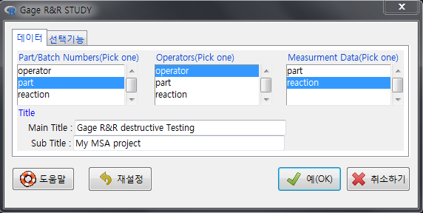
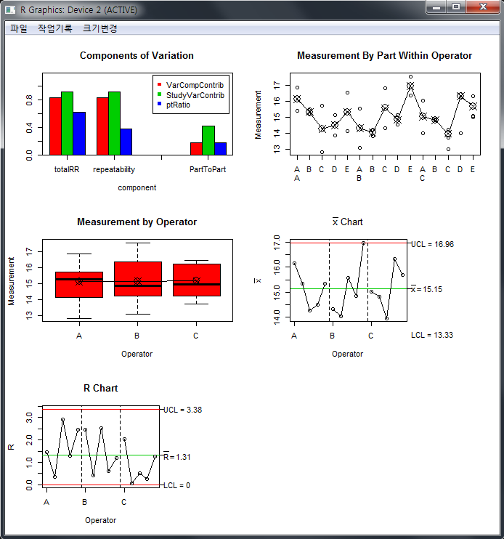
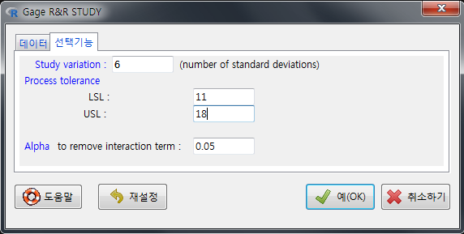
progress presentation
프로젝트 개요
프로젝트 내용
활용
프로젝트 관리
2.3-3 Gage R&R 연구(내포) 출력값
Notes:
다음은 앞서 정의한 개발프로세스를 적용하여 PCA플러그인 패키지에 적용한 예입니다.
R에서 공정능력분석과 연관된 패키지를 3단계 스텝을 밟아 qcc, Sixsigma, qcr, qualityTools라는 패키지를 찾았습니다.
그 다음 각 패키지에 존재하는 function()을 검색해 function 에 쓰이는 변수를 확인하고 더욱 깊숙히 들어가 참고할 수 있는 function의 내부 알고리즘을 확인했습니다.
또한 결과값으로 나오는 값이 정말 신뢰할 만한 값인지를 확인 하기위해 예제문제를 통해 확인했습니다..

Slide 15
progress presentation
프로젝트 개요
프로젝트 내용
활용
프로젝트 관리
2.3-4 Gage R&R 연구(일원배치법) 분석
일원배치 모형 계량형 측정시스템분석 |  |  | AIAG |  |  |  |  |  |  |  |  | 본 프로젝트의 패키지
항 목 |  |  | MINITAB |  |  |  |  |  |  | qualityTools 패키지 gageRR() | SixSigma 패키지 ss.rr() | msa.type3 패키지 제작
Data type |  |  |  |  |  |  |  |  |  | dataframe | dataframe | dataframe
필수 function() |  |  |  |  |  |  |  |  |  |  |  | msa.type3()
분산분석표출력값 | 요인 |  |  |  |  |  | 측정시스템 평가지표
 |  |  | 분산성분 | %기여 | 표준편차 | 연구변동 | %연구변동 | %공정 | %공차
 | 총 Gage R&R |  | ● | ● | ● | ● | ● | ● | ● | Χ | Χ | ●
 |  | 반복성 | ● | ● | ● | ● | ● | ● | ● | Χ | Χ | ●
 | 부품-대-부품 |  | ● | ● | ● | ● | ● | ● | ● | Χ | Χ | ●
 | 총 변동 |  | ● | ● | ● | ● | ● | ● | ● | Χ | Χ | ●
Notes:
다음은 앞서 정의한 개발프로세스를 적용하여 PCA플러그인 패키지에 적용한 예입니다.
R에서 공정능력분석과 연관된 패키지를 3단계 스텝을 밟아 qcc, Sixsigma, qcr, qualityTools라는 패키지를 찾았습니다.
그 다음 각 패키지에 존재하는 function()을 검색해 function 에 쓰이는 변수를 확인하고 더욱 깊숙히 들어가 참고할 수 있는 function의 내부 알고리즘을 확인했습니다.
또한 결과값으로 나오는 값이 정말 신뢰할 만한 값인지를 확인 하기위해 예제문제를 통해 확인했습니다..

Slide 16
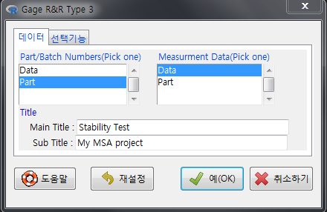
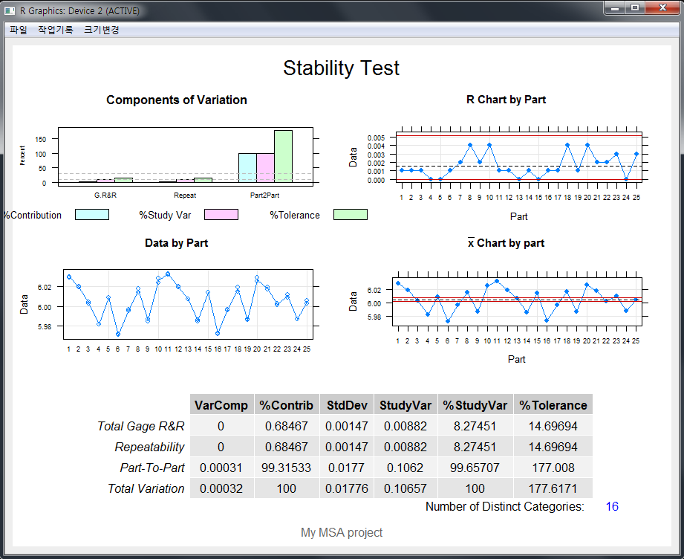
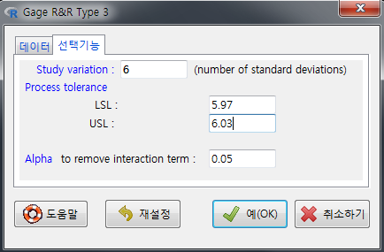
progress presentation
프로젝트 개요
프로젝트 내용
활용
프로젝트 관리
2.3-4 Gage R&R 연구(일원배치법) 출력값
Notes:
다음은 앞서 정의한 개발프로세스를 적용하여 PCA플러그인 패키지에 적용한 예입니다.
R에서 공정능력분석과 연관된 패키지를 3단계 스텝을 밟아 qcc, Sixsigma, qcr, qualityTools라는 패키지를 찾았습니다.
그 다음 각 패키지에 존재하는 function()을 검색해 function 에 쓰이는 변수를 확인하고 더욱 깊숙히 들어가 참고할 수 있는 function의 내부 알고리즘을 확인했습니다.
또한 결과값으로 나오는 값이 정말 신뢰할 만한 값인지를 확인 하기위해 예제문제를 통해 확인했습니다..

Slide 17
progress presentation
프로젝트 개요
프로젝트 내용
활용
프로젝트 관리
2.3-5 선형성 및 편의 연구
Gage 선형성 및 편의 연구 |  | AIAG |  |  |  | 본 프로젝트의 패키지
항 목 |  | MINITAB |  |  | qualityTools 패키지 gageLin() | msa.linBias()
Data type |  |  |  |  | dataframe | dataframe
필수 function() |  |  |  |  | ①gageLinDesign() ②data.frame (rbind()) ③response()=data ④gageLin() ⑤summary()
선 형 성 & 치 우 침 | Gage 선형성 | 출력값
 |  | 계수 | SE 계수 | P
 | 절편 | ● | ● | ● | ● | ●
 | 기울기 | ● | ● | ● | ● | ●
 | Gage 치우침 | 출력값
 | 기준 평균 | ● |  |  | Χ | ●
 | 치우침 | ● |  |  | Χ | ●
 | 선형성 및 치우침 시각화 | ● |  |  | ● | ●
Notes:
다음은 앞서 정의한 개발프로세스를 적용하여 PCA플러그인 패키지에 적용한 예입니다.
R에서 공정능력분석과 연관된 패키지를 3단계 스텝을 밟아 qcc, Sixsigma, qcr, qualityTools라는 패키지를 찾았습니다.
그 다음 각 패키지에 존재하는 function()을 검색해 function 에 쓰이는 변수를 확인하고 더욱 깊숙히 들어가 참고할 수 있는 function의 내부 알고리즘을 확인했습니다.
또한 결과값으로 나오는 값이 정말 신뢰할 만한 값인지를 확인 하기위해 예제문제를 통해 확인했습니다..

Slide 18
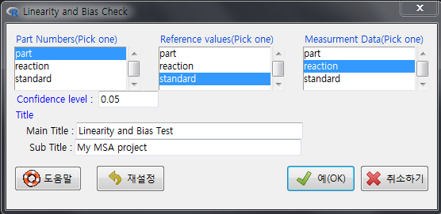
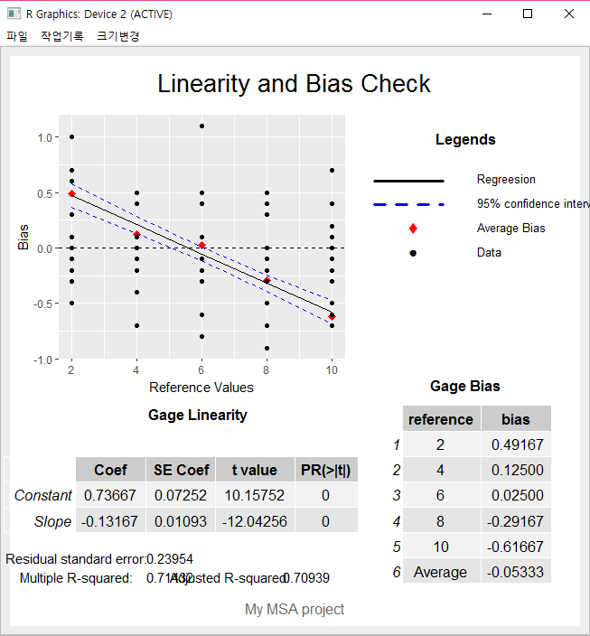
progress presentation
프로젝트 개요
프로젝트 내용
활용
프로젝트 관리
2.3-5 선형성 및 편의 연구 출력값
Notes:
다음은 앞서 정의한 개발프로세스를 적용하여 PCA플러그인 패키지에 적용한 예입니다.
R에서 공정능력분석과 연관된 패키지를 3단계 스텝을 밟아 qcc, Sixsigma, qcr, qualityTools라는 패키지를 찾았습니다.
그 다음 각 패키지에 존재하는 function()을 검색해 function 에 쓰이는 변수를 확인하고 더욱 깊숙히 들어가 참고할 수 있는 function의 내부 알고리즘을 확인했습니다.
또한 결과값으로 나오는 값이 정말 신뢰할 만한 값인지를 확인 하기위해 예제문제를 통해 확인했습니다..

Slide 19
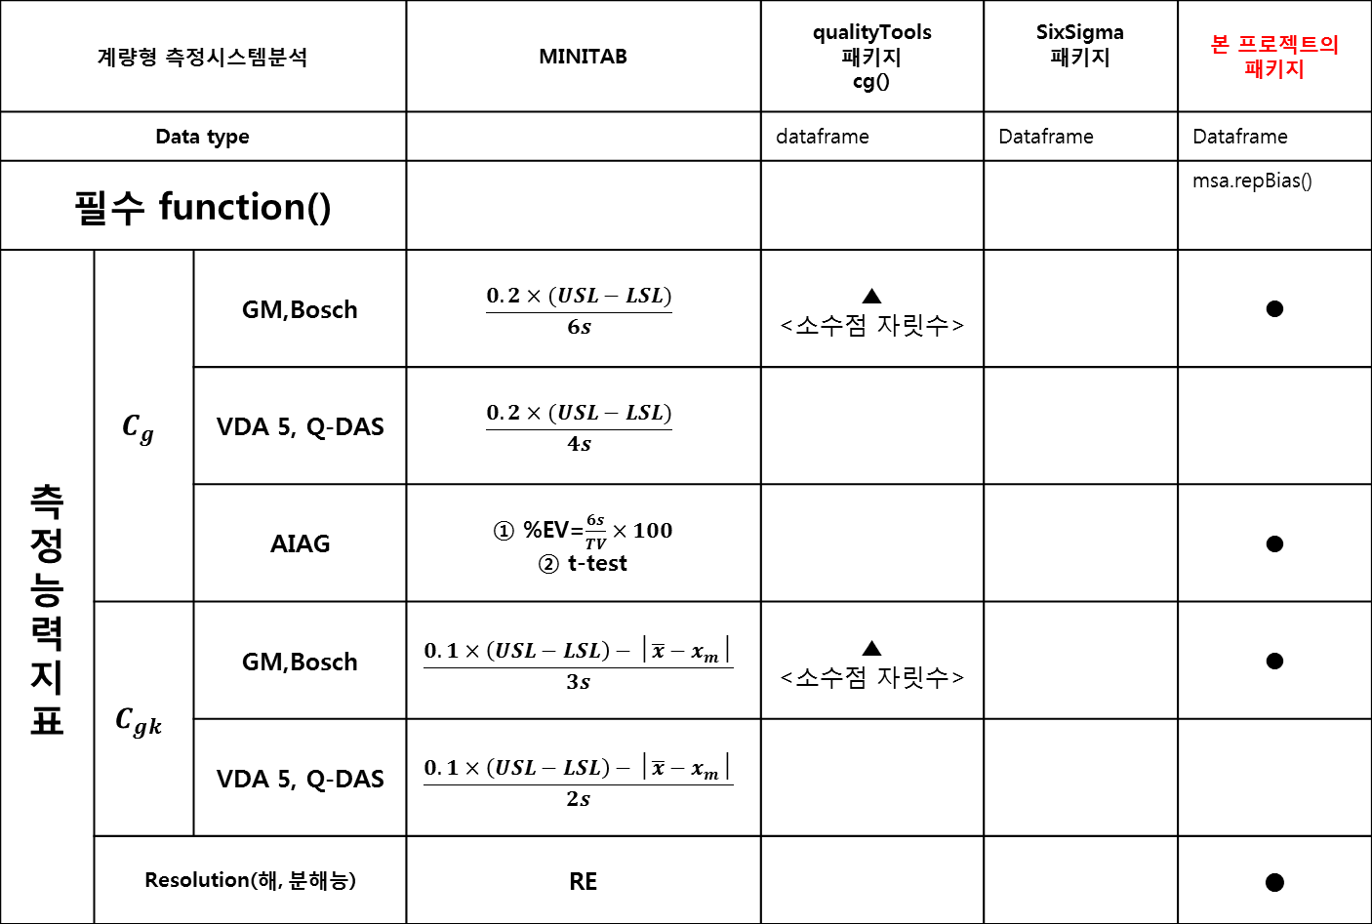
progress presentation
프로젝트 개요
프로젝트 내용
활용
프로젝트 관리
2.3-6 반복성 및 편의 연구
계량형 측정시스템분석 |  |  | MINITAB | qualityTools 패키지 cg() | SixSigma 패키지 | 본 프로젝트의 패키지
Data type |  |  |  | dataframe | Dataframe | Dataframe
필수 function() |  |  |  |  |  | msa.repBias()
측정능력지표 | $$C_{g}$$ | GM,Bosch | $$\frac{0.2×(USL−LSL)}{6s}$$ | ▲ <소수점 자릿수> |  | ●
 |  | VDA 5, Q-DAS | $$\frac{0.2×(USL−LSL)}{4s}$$
 |  | AIAG | ① %EV=$\frac{6s}{TV}×100$ ② t-test |  |  | ●
 | $$C_{gk}$$ | GM,Bosch | $$\frac{0.1×\left(USL−LSL\right)−│\overline{x}−x_{m}│}{3s}$$ | ▲ <소수점 자릿수> |  | ●
 |  | VDA 5, Q-DAS | $$\frac{0.1×\left(USL−LSL\right)−│\overline{x}−x_{m}│}{2s}$$
 | Resolution(해, 분해능) |  | RE |  |  | ●
Notes:
다음은 앞서 정의한 개발프로세스를 적용하여 PCA플러그인 패키지에 적용한 예입니다.
R에서 공정능력분석과 연관된 패키지를 3단계 스텝을 밟아 qcc, Sixsigma, qcr, qualityTools라는 패키지를 찾았습니다.
그 다음 각 패키지에 존재하는 function()을 검색해 function 에 쓰이는 변수를 확인하고 더욱 깊숙히 들어가 참고할 수 있는 function의 내부 알고리즘을 확인했습니다.
또한 결과값으로 나오는 값이 정말 신뢰할 만한 값인지를 확인 하기위해 예제문제를 통해 확인했습니다..

Slide 20
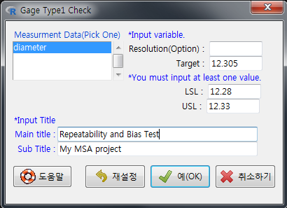
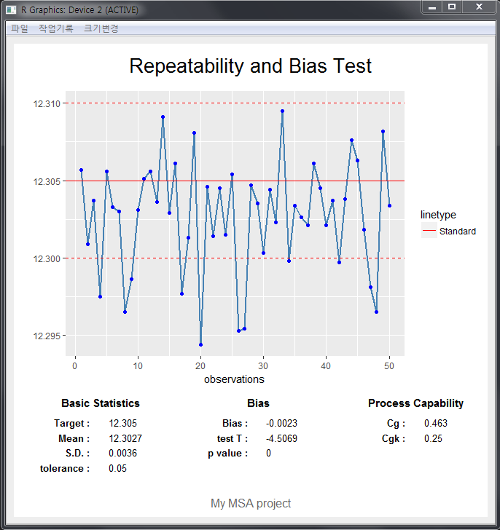
progress presentation
프로젝트 개요
프로젝트 내용
활용
프로젝트 관리
2.3-6 반복성 및 편의 연구 출력값
Notes:
다음은 앞서 정의한 개발프로세스를 적용하여 PCA플러그인 패키지에 적용한 예입니다.
R에서 공정능력분석과 연관된 패키지를 3단계 스텝을 밟아 qcc, Sixsigma, qcr, qualityTools라는 패키지를 찾았습니다.
그 다음 각 패키지에 존재하는 function()을 검색해 function 에 쓰이는 변수를 확인하고 더욱 깊숙히 들어가 참고할 수 있는 function의 내부 알고리즘을 확인했습니다.
또한 결과값으로 나오는 값이 정말 신뢰할 만한 값인지를 확인 하기위해 예제문제를 통해 확인했습니다..

Slide 21
progress presentation
프로젝트 개요
프로젝트 내용
활용
프로젝트 관리
2.4 샘플링검사 (SI)
샘플링 검사는 전수조사와 반하는 개념으로 한 로트의 물품 중에서 발췌한 시료를 조사하고 그 결과를 판정 기준과 비교하여 그 로트의 합격 여부를 결정하는 검사를 뜻한다.
품질특성 | 계수형 | 계량형
설명 | 검사단위의 품질특성이 적합∙부적합 또는 부적합 수와 같이 계수치로 표시 되는경우의 샘플링 검사 | 검사단위의 품질특성이 계량치로 표시되는 경우의 샘플링검사
검사형태 | 설명
규준형 | 생산자 측과 소비자 측이 요구하는 품질보호를 동시에 만족시키도록 하는 검사방식
선별형 | 샘플링검사에 의하여 합격된 로트는 그대로 받아들이고, 불합격된 로트는 전수선별 하여 모두 양호품으로 대체하는 검사방식
조정형 | 검사의 엄격도를 조정하여 보통검사, 까다로운 검사 및 수월한 검사를 적절하게 사용하는 검사방식
Notes:
샘플링 검사는 전수조사와 대응되는 개념으로 한 로트의 물품 중에서 발췌한 시료를 조사하고 그 결과를 판정 기준과 비교하여 그 로트의 합격 여부를 결정하는 검사를 뜻합니다.
즉 한 로트에서 적당한 수의 표본을 샘플링하고 그 표본에서 합격판정개수를 기준으로 적거나 같으면 그 로트를 합격시키고 클 경우 불합격 시키는 것입니다. 이 때 우리는 샘플링 검사 계획 시
필요한 적당한 샘플링사이즈와 합격판정개수를 구해줄 것 입니다.
샘플링 검사는 품질특성에 따라 계수형,계량형으로 나뉘고 검사횟수에 따라 1회, 2회, 다 회, 축차로 분류되며
검사형태에 따라 규준형, 선별형, 조정형 샘플링 검사로 나눌 수 있습니다.
* 다 회: 2회 샘플링 검사의 형식을 3회 이상의 샘플링 검사로 확장한 것
축차: 로트로부터 검사단위를 하나씩 채취하여 조사한 결과를 매회 누적해서 그때의 판정기준과 비교함으로써 ‘합격,불합격,검사계속＇으로 판정하는 검사방식

Slide 22
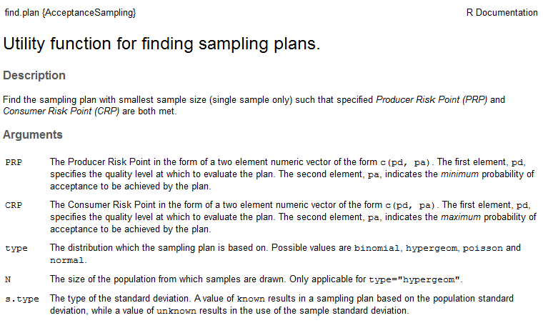

progress presentation
프로젝트 개요
프로젝트 내용
활용
프로젝트 관리
2.4-1 SI 관련 패키지 조사 및 function검증
SI 관련
R 패키지 조사
Step1. 관련 패키지 검색
Step2. 패키지 설치
Step3. 패키지 확인
1. 관련 Key-word 검색
2. 카테고리별 검색
(Cran-r)
1. install.packages(“ ”)
2. library(“ ”)
3. ??PackageName
1. Description 확인
Function()
기능 조사
및 검증
Step4. function 조사
Step5. function 검증
Step6. 추가 function 조사
1. function() 기능조사
2. function() 선별
3. 내부 code 조사
1. example() 확인
2. 결과값 검증
1. 새로 추가 할 function 정의
SI Plug in 패키지 모듈 |  | R 패키지
 |  | AcceptanceSampling 패키지 | LTPDvar 패키지 | 본 프로젝트 패키지
규준형 | 계수형 | ● | Χ | ●
 | 계량형
선별형 | 계수형 | Χ | ● | Χ
 | 계량형
조정형 | 계수형 | Χ | Χ | ●
 | 계량형
Notes:
여기서 우리는 불량률이 높을 때 효율적으로 쓰이는 선별형 검사와 3회 이상의 샘플링 검사, 그리고 계량형에서의 2회이상의 샘플링검사는
실제 기업에서 거의 쓰이기 어렵다고 분류되기 때문에 패키지 개발에 포함하지 않았습니다.

Slide 23
progress presentation
프로젝트 개요
프로젝트 내용
활용
프로젝트 관리
2.4-2 SI 패키지 분석
샘플링검사 (SI) |  |  |  | 항 목 | MINITAB | Acceptance Sampling 패키지 | 본 프로젝트 개발 패키지
필수 function() |  |  |  |  |  | find.plan(PRP, CRP, type, N, s.type)
규준형 1회 샘플링 검사 | 계수형 (1) |  |  | KS A 3102 | O | O | O
 | 계량형 | 표준편차알때 | 불량률 | KS Q 1001 | O | O (Table 값) | O
 |  |  | 평균값 | KS Q 1001 | X | X | O
 |  | 표준편차 모를 때 |  | KS Q 0001 | O | O (Table 값) | O
조정형 1회 샘플링 검사 | 계수형 | AQL |  | KS Q ISO 2859-1 | O | X | O
 |  | LQ |  | KS Q ISO 2859-2 | O | X | O
 | 계량형 |  |  | KS Q ISO 3951-1 | O | X | O
Notes:
개발에 앞서 현재 R에 존재하는 SI관련 패키지로는 규준형 샘플링검사와 관련된 Acceptance Sampling 패키지와 선별형 샘플링검사와 관련된 LTPDvar 패키지가 있습니다.
AcceptanceSampling 패키지의 find.plan() function은 생산자, 소비자 위험점을 기입하면 결정된 oc곡선에 의해 정확한 값의 샘플링 사이즈와 합격판정개수가 나옵니다. 하지만 계량형 규준형 1회 샘플링 검사 시
표준편차를 알고 로트의 평균값을 보증하는 방식에 대해서는 결과를 구해주지 못합니다. 따라서 우리는 공식을 이용하여 직접 function을 개발했습니다.
위의 표에서 정확한 값과 Table값에 차이가 있는데 find.plan() functio은 계수형에서는 공식을 이용하여 정확한 값을 구해주지만 계량형에서는 Table로 구한 값이 도출되어 공식으로 구한 값과는 약간의 차이가 있습니다.
조정형 샘플링검사와 관련해서는 패키지가 없기때문에 엄격도에 따라 직접 샘플링 사이즈와 합격판정개수를 구하는 table들을 작성하였고 입력값에 주어지면 결과값을 찾아내는 방식으로 functio을 구축했습니다.

Slide 24
progress presentation
프로젝트 개요
프로젝트 내용
활용
프로젝트 관리
2.4-3 SI 패키지 분석
샘플링검사 (SI) |  | 항 목 | MINITAB | AcceptanceSampling 패키지 | 본 프로젝트 개발 패키지
필수 function()
규준형 2회 샘플링 검사 | 계수형 | ● | O | X | O
조정형 2회 샘플링 검사 | 계수형 | KS Q ISO 2859 | O | X | O
Notes:
규준형,조정형 2회 샘플링 검사도 기존의 AcceptanceSampling 패키지의 function으로는 샘플링사이즈와 합격판정개수를 구할 수 없어서 직접 function을 제작할 예정입니다.

Slide 25
03
한국외국어대학교 산업경영공학과
R commander Plug-in Packages 개발
프로젝트 활용
3.1 기업 소개
3.2 품질관리 AS-IS TO-BE
3.3 Customizing 사례
3.4 R web application
3.5 UI 설계
Notes:
프로젝트 기업 활용으로, 기업에 대한 소개와 가지고 있는 문제점 및 요구 사항을 해결하기 위해
저희 개발물을 커스터 마이징한 내용에 대해 말씀 드리도록 하겠습니다.

Slide 26
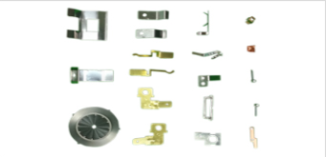
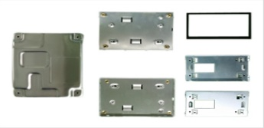
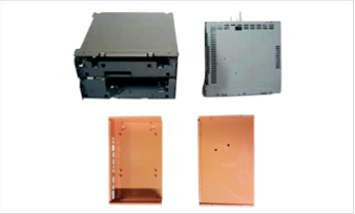
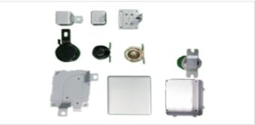
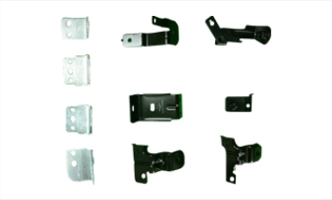
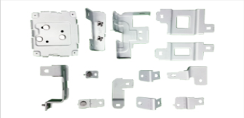
intermediate presentation
프로젝트 개요
프로젝트 내용
활용
프로젝트 관리
3.1 기업 소개
회사명 | 동일 금속㈜
주소 | 경기도 안산시 단원구 성곡동 720-8
대표이사 | 여상수
사원수 | 35명
주요 사업 내용 | 자동차, 전기 및 전자용 프레스 용접부품 생산 공급
주요 제품 | 단자류, 베젤류, 오디오케이스류, 일반케이스류, 브라켓류(도금/도장), 브라켓류(용접)
매출액 | 약 50억원/연
특징 | 현대 자동차 2차 vendor
제품 소개
단자류
베젤류
오디오케이스류
일반케이스류
브라켓류(도금/도장)
브라켓류(용접)
조 직 도
대표이사
총괄임원
관리팀
영업팀
개발팀
생산팀
품질팀
총무팀
출하팀
금형팀
구매 자재팀
품질 보증팀
Notes:
다음은 동일금속에 대한 간단한 기업소개, 제품소개 및 조직도 입니다.

Slide 27
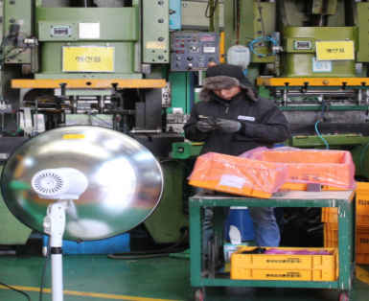
intermediate presentation
프로젝트 개요
프로젝트 내용
활용
프로젝트 관리
3.2-1 품질 관리 AS-IS TO-BE(1)
<불량요인분석>
AS-IS
∙ 현재, 불량 요인을 수기로 체크 및 기록만 할 뿐 아무런 추가 조치가 없음.
∙ 우선적으로 개선해야 될 사항을 선정하는 기준이 없음
원자재 입고
자재 규격 및 수량 확인
프레스 공정 후 1차 외관 검사 진행
완제품 중 일부 추출 후
정밀 측정기를 통한 규격 검사
양 품
TO-BE
검사 결과 값 엑셀 파일에 입력 및 저장
∙ 수기로 작성된 데이터를 전산화 하여 간단한 통계치를 산출하고 우선적으로 개선해야 될 요인을 선정하기 위한 분석 실시 요망.
불량품
외관
BURR
미형상
변형
이물질
찍힘
고객과 협의 된 측정 구간(SPEC) 매크로 시트에 입력
치수
규격 공차 범위를 넘어섬
데이터를 매크로 시트에 재입력
형합성
조립불가
결과 및 그래프 출력
→불량 요인을 체크만 하고 있음 !
Notes:
첫번째로 불량 요인에 대한 외관 검사와 치수, 형합성에 대한 검사 단계입니다. 현재는 이에대한
불량 여부를 체크리스트에 기록만 하고 있습니다.
기업은 이 데이터의 통계치를 요구하고 있습니다만 여기에 추가적인 분석이 이루어진다면 개선 사항의 우선 순위를 선정하는데에도 도움이 될 것입니다.

Slide 28
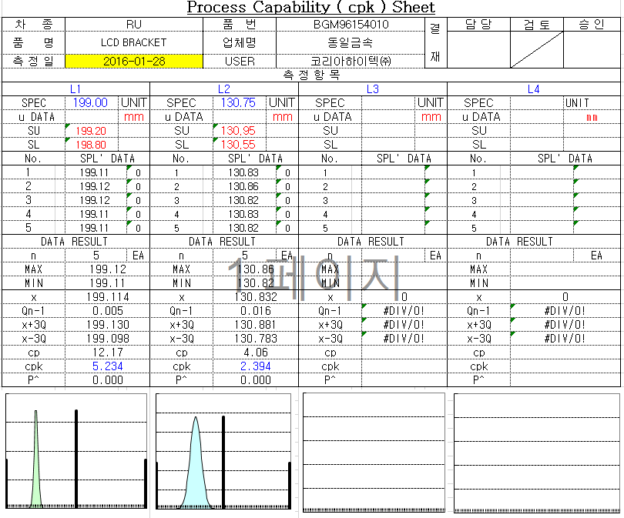
intermediate presentation
프로젝트 개요
프로젝트 내용
활용
프로젝트 관리
3.2-2 품질 관리 AS-IS TO-BE(2)
<공정능력분석>
AS-IS
∙ 공정 능력 분석 함수 식이 입력되어 있는 매크로 시트에 측정 한 데이터를 재 입력 하여 공정능력지수(Cp,Cpk)와 산포 그래프만을 산출함.
원자재 입고
자재 규격 및 수량 확인
프레스 공정 후 1차 외관 검사 진행
완제품 중 일부 추출 후
정밀 측정기를 통한 규격 검사
TO-BE
∙ 관리자 컴퓨터에 엑셀파일로 저장 된 측정 데이터를 불러와, 공정능력지수(Cp,Cpk)와 그래프 뿐만 아니라 공정성능지수(Pp,Ppk), 불량률을 추가적으로 출력 요망.
∙ 불편화 상수를 이용하여 치우침을 제거한 공정능력지수를 제공함으로써 더 정밀한 공정능력분석 시행
검사 결과 값 엑셀 파일에 입력 및 저장
고객과 협의 된 측정 구간(SPEC) 매크로 시트에 입력
데이터를 매크로 시트에 재입력
결과 및 그래프 출력
Notes:
두번째는 공정능력분석 과정입니다. 정밀 측정기를 통하여 얻은 데이터를 수식이 저장된 엑셀 메크로 시트에 입력하여 공정능력 지수를 산출 해 냅니다.
데이터의 재 입력의 필요성을 없애고, 공정 성능지수, 불량률 등 추가적인 수치의 제공이 요구됩니다.

Slide 29
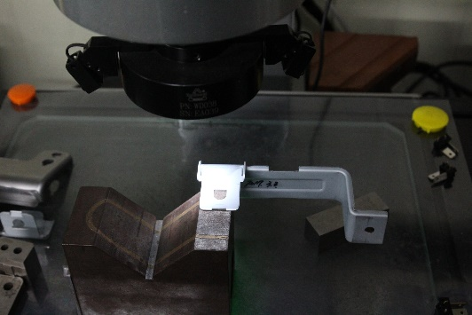
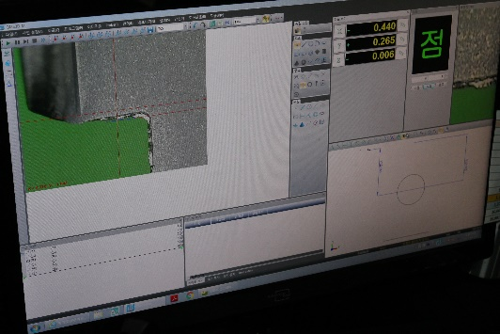
intermediate presentation
프로젝트 개요
프로젝트 내용
활용
프로젝트 관리
3.2-3 품질 관리 AS-IS TO-BE(3)
<측정시스템분석>
AS-IS
∙ 현재 기업에서는 측정자 및 측정기계 등 측정 시스템 분석과 관련된 검사를 진행하지 않아 측정결과에 대한 신뢰성 문제 발생.
원자재 입고
자재 규격 및 수량 확인
프레스 공정 후1차 외관 검사 진행
완제품 중 일부 추출 후
정밀 측정기를 통한 규격 검사
TO-BE
∙ 측정 시스템 분석을 기업에 도입하여 측정작업자와 측정계측기의 변동 산포를 관리하는 Gage R&R Study를 통해 측정값에 대한 신뢰성 획득.
검사 결과 값 엑셀 파일에 입력 및 저장
고객과 협의 된 측정 구간(SPEC) 매크로 시트에 입력
데이터를 매크로 시트에 재입력
결과 및 그래프 출력
Notes:
세번째로 현재는 아무런 조치가 이루어지고 있지 않은 측정 시스템 분석입니다.
정밀 측정기와 측정자의 변동 산포를 산출 및 관리해줌으로서, 측정값에 대한 신뢰성을 획득이
요구됩니다.

Slide 30

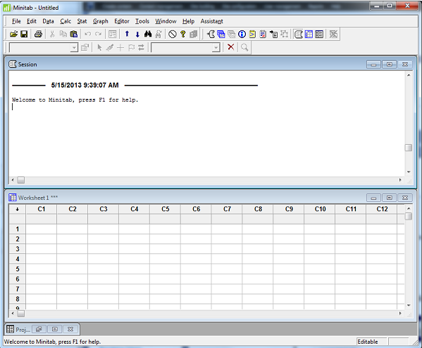
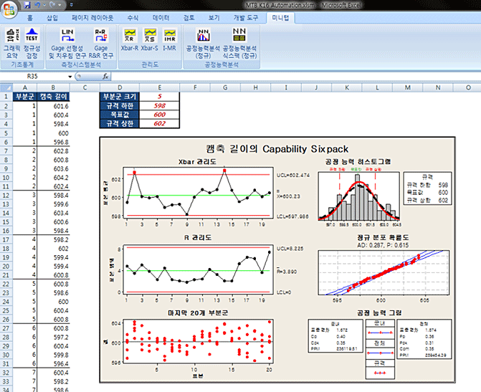
intermediate presentation
프로젝트 개요
프로젝트 내용
활용
프로젝트 관리
3.3 Customizing 사례
고객사에서 필요로하는 기능 9가지만을 추출하여 엑셀에 적재
<미니탭 17 모습>
<Customizing 후 모습>
∙ 적재하미니탭은 이 외에도 맞춤 보고서(Custom Reports), 대시보드
(Dashboards)와 같은 다양한 커스터마이징 서비스를 제공한다.
∙ “Minitab“, “SAS“, “SPSS“ 등 에서도 자사의 제품의 일부 기능 추출 및 고객 요구 기능
추가로 커스터마이징 전략을 실시 중.
∙ 이는 기업이 필요로 하는 기능을 여 작업의 복잡성을 줄이는데 의의가 있다.
위와 같은 서비스 모형은 우리의 R commander 에서 또한
‘R commander → Customizing’ 형태로 제공 가능 하다 !
30
Notes:
앞서 말씀드린 기업의 3가지 기업의 요구 및 추가 개선 사항을 해결 하기 위해서는 저희 R commander가 최선의 답이 라곤 할 수 없을 것입니다. 관리자에게 친숙한 UI와 접근성, 불필요한 옵션 선택의 배제,
기타 추가적인 요구사항을 접목 하기 위해서는 다른 대책이 필요 합니다.
여기, 기업 Customizing의 대표적인 사례가 있습니다. 먼저 미니탭은 자사의 범용 s/w에서 기업이 필요로 하는 기능만을 추출하여 원하는 환경에 적재 해주는 서비스 형태를 제공 하고 있습니다.
그런데 위와 같은 서비스 모형은 저희의 R commander에서 또한 가능 합니다.

Slide 31

intermediate presentation
프로젝트 개요
프로젝트 내용
활용
프로젝트 관리
3.4 R web application
R Commander for SQC
R studio
‘Hosting’
(shinyapp.io : Rstudio’s hosting service for apps)
DoE
Pca.norm dist
SLC
temis
적
‘HTML’
msa.gageRR
paretoMod
재
‘CSS’
survival
동일금속
R web application
for SQC
1. R commander를 커스터마이징 하여 ‘불량요인분석’, ‘공정능력분석’, ‘측정시
스템분석’에서 기업에 필요로 하는 일부 기능과 추가 필요기능을 웹에 결과로
제시함으로써 시간 및 장소에 제한 없이 구성원들과 정보 공유가 용의하다.
2. 관리자는 간단한 조작만으로도 필요한 분석을 실시 할 수 있다.
3. 2. 공유된 정보를 구성원 모두가 업무에 적용하여 활용 할 수 있다.
31
Notes:
그 제공 형태는 R web application 입니다. R commander의 범용적 기능을 기업이 요구한 사항만 일부 추출하여 웹에 커스터마이징 한 형태로 시간 및 장소에 제한 없이 구성원들과 정보 공유가 용의 할 것입니다. 또한, 이전보다 훨씬 간단한 조작만으로도 필요한 분석을 실시 할 수 있을 것 입니다.

Slide 32
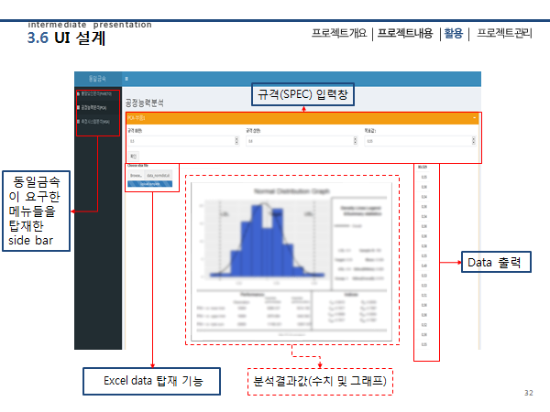
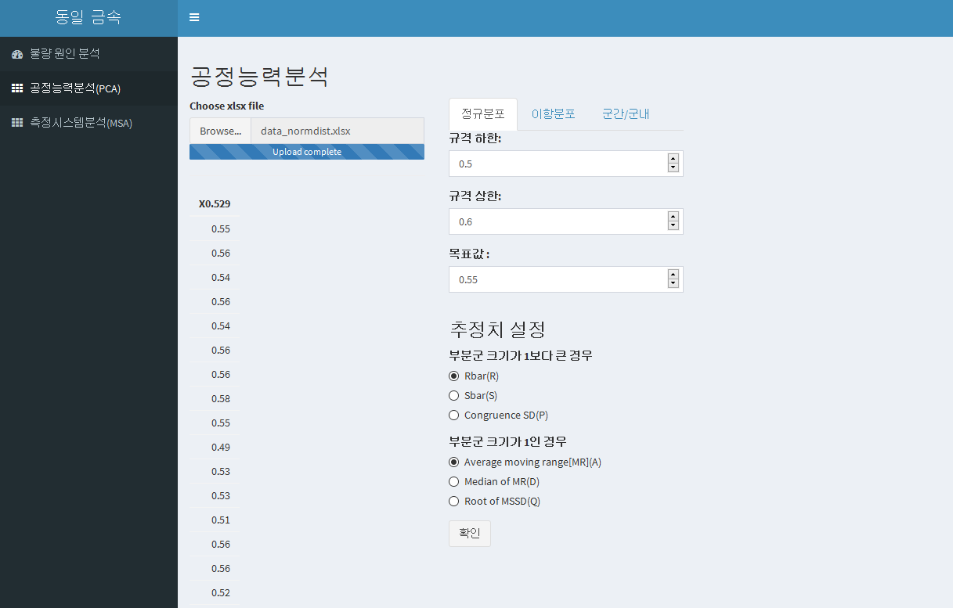
intermediate presentation
프로젝트 개요
프로젝트 내용
활용
프로젝트 관리
3.5 UI 설계
Excel data 탑재 기능 및 data를 보여주는 table
동일금속이 요구한 메뉴들을 탑재한 side bar
R package로
구현해놓은
PCA 패키지가 탑재되었을
경우의 모습
32
Notes:
보시는 화면은 현재까지 구축한 ui의 모습이며 왼쪽의 sidebar에 동일금속이 필요하다고 요구한 불량원인 분석, 공정능력분석, 측정시스템 분석 메뉴를 탑재하였으며
엑셀파일을 찾아서 업로드 한 이후 오른쪽의 정규분포 tab 메뉴에서 기존의 R cmdr의 공정능력분석 기능을 똑같이 실시할 수 있습니다.

Slide 33
04
한국외국어대학교 산업경영공학과
R commander Plug-in Packages 개발
프로젝트 관리
4.1 패키지 검증 계획
4.2 업무 분담 및 향후 산출물
4.3 일정 계획
Notes:
다음은 프로젝트의 관리로, 향후계획, 일정계획, 업무 분담 순으로 진행하겠습니다.

Slide 34

intermediate presentation
프로젝트 개요
프로젝트 내용
활용
프로젝트 관리
4.1 패키지 검증 계획
1.
R Commander for SQC
통계적 품질관리에 관한 많은 기법들을 포함한 Minitab17 과 우리가 개발한
R commander plug-in 패키지 내 기능을 비교 분석하고 동일한 결과 값이 산출되는지 확인.
2.
기업의 통계적품질관리에 관한 기존 패키지 만족도를 사전조사하고 새롭게 우리가 개발한 맞춤형 R Web Application으로 만든 품질관리에 대한 만족도를 사후조사한 후 만족도 간에 유의한 차이가 있는지 확인함으로써 효과성
검증.

Slide 35
intermediate presentation
프로젝트 개요
프로젝트 내용
활용
프로젝트 관리
4.2 업무분담 및 향후 산출물
업무분담
팀원 | 이해중 | 이홍재 | 이상인 | 김동민 | 김근우
프로젝트 업무분담 | ∙ 공정분석능력 패키지 분석 ∙ Gage R&R 패키지 분석 ∙ 패키지 검증 ∙ 프로젝트일정,방향 관리 ∙ 일일 회의록 작성 ∙ 제안발표 PPT제작 ∙ 최종 PPT 제작 ∙ 최종 발표 | ∙ 샘플링 검사 패키지 분석 ∙ 공정분석능력 패키지 분석 ∙ 기업에 대한 검증 ∙ 동일금속 적용사례 ∙ 제안발표 PPT제작 ∙ 재 제안 발표 | ∙ tcltk 기능 학습 ∙ 패키지,function(), 활용 및 구축 ∙ R Plug-in 패키지 구축 ∙ 패키지 검증 ∙ 패키지 문서 작업 ∙ 각 패키지 충돌 여부 확인 및 수정 ∙ 최종 발표 시연 | ∙ R web Application UI 설계 ∙ 검증 대상 물색(기업) ∙ 동일금속 적용사례 ∙ 샘플링 검사 분석 ∙ 제안발표 PPT제작 ∙ 제안서 발표 | ∙ R web Application 구현 ∙ DB 관리 및 연동 ∙ tcltk 기능 학습 ∙ R Plug-in 패키지 구현 보조 ∙ 산출물 디버깅 ∙ Github code 관리 ∙ 중간 발표 PPT 제작 ∙ 중간 발표
최종 산출물
PCA 함수 및 플러그인 패키지 MSA 함수 및 플러그인 패키지 SI 함수 및 플러그인 패키지 범용 패키지 검증 동일금속을 위한 R Web Application R Web Application 검증
Notes:
빅 데이터 시대라는 말이 무색할 만큼 데이터 분석의 중요성은 나날이 증가하고 있습니다. 그러한 데이터 분석 수단으로 R은 무서운 속도로 급 성장 중에 있습니다.
그러나 코딩을 필요로 하는 R은 사용자의 접근성에 제한을 주기때문에, 대안으로 R 내에서 GUI를 제공하는 R commander가 등장 할 수 밖에 없었습니다.
저희는 이 R commander에 기존에 없는 샘플링 검사 ,공정능력 분석, 측정 시스템 분석을 포함하는 통계적 품질관리 패키지를 구축 하고자 합니다.

Slide 36
progress presentation
프로젝트 개요
프로젝트 내용
활용
프로젝트 관리
4.3 일정 계획
Notes:
다음은 일정계획입니다.

Slide 37
progress presentation
감 사 합 니 다
Notes:
이상으로 “그것이 R고싶다” 의 진행발표를 마치겠습니다.

Slide 38
progress presentation
Q & A
Notes:
이상으로 발표를 마치겠습니다.

Slide 39
progress presentation
부 록

Slide 40
progress presentation
부록 개발 프로세스
5 Process | 3 x 5 steps
품질 관련 R 패키지 조사
Step1. 관련 패키지 검색
Step2. 패키지 설치
Step3. 패키지 확인
1. 관련 Key-word 검색
2. 카테고리별 검색
(Cran-r)
1. install.package(“ ”)
2. library(“ ”)
3. ??PacageName
1. Description 확인
Function()
기능 조사
및 검증
Step4. function 검색
Step5. 내부 code 조사
Step6. function 검증
1. function() 검색
2. function() 기능조사
1. ??function
2. 내부 알고리즘 확인
1. example() 확인
2. 결과값 검증
패키지
활용 및 구축
Step7. 패키지 정리
Step8. 함수 패키지구축
Step9. 함수 패키지 검증
최종 사용할 패키지 및 함수 선택
필요한 function 구축
2. 함수 패키지 구축
기존 존재하는 예제로 결과값 검증
UI 설계 및
구현
Step10. plug-in UI 설계
Step11. plug-in UI 구현
Step12. 함수 – plug-in 연결
이용할 함수의 변수 설정과 맞게 plug-in UI 설계
변수에 맞는 UI 기능 및 위치 추가∙조정
함수 패키지의 함수와 plug-in UI 연결
Plug-in
패키지 구축
Step13. plug-in패키지 구축
Step14. plug-in패키지 디버깅
Step15. plug-in패키지검증
plug-in 패키지 구축
Plug-in 패키지 디버깅
앞선 함수 패키지와 동일한 결과값 출력 검증

Slide 41
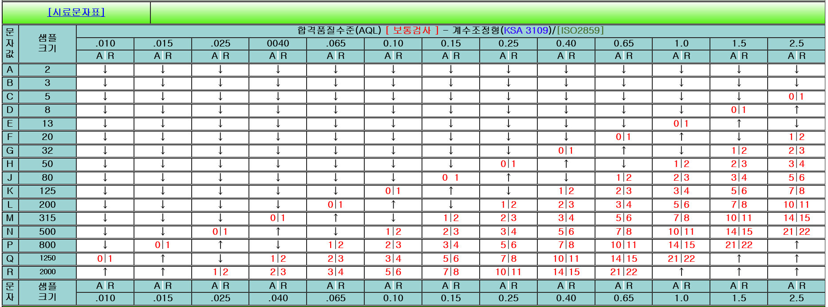
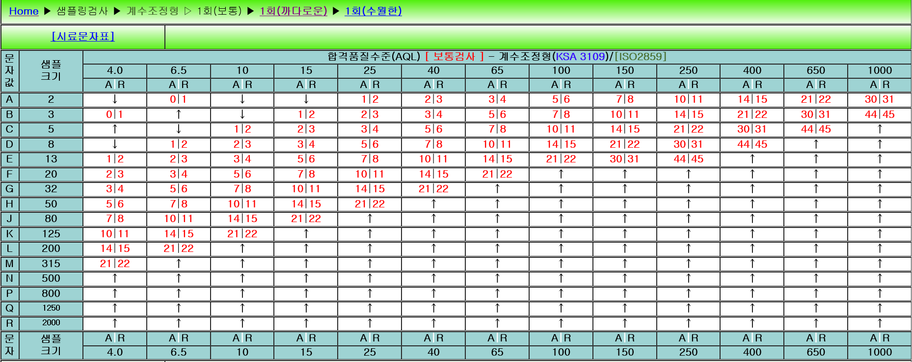
progress presentation
부록 조정형 샘플링검사 테이블(보통검사)

